Slide 1
第四章《力和运动的关系》 难点突破（一）
朝阳区线上课堂·高一物理
——隔离法与整体法
北京市东方德才学校 尹德利

Slide 2
一、什么是连接体
两个或两个以上的物体连在一起运动，这几个物体就构成了连接体。
二、连接体的分类
绳（与滑轮）连接体
弹簧连接体
连接体
直接接触连接体

Slide 3
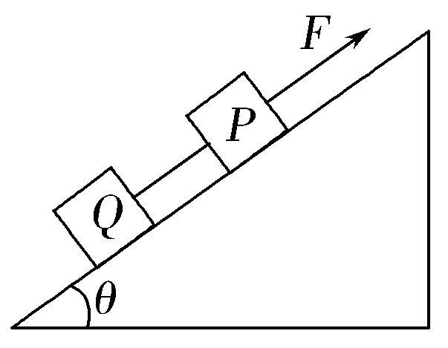
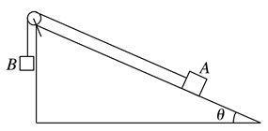
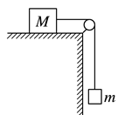
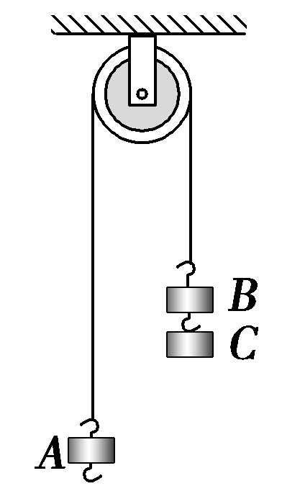
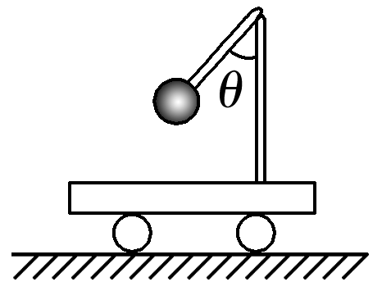
绳连接体 | 弹簧连接体 | 紧密接触连接体
 | 杆连接体
A
B
F
θ
a
M
m
a

Slide 4
三、例题解析
1.整体法
当几个物体具有相同的加速度时，优先用整体法。
a
a
N
a
f_{A}+f_{B}
a
A
B
F
(m_{A}+m_{B})g
甲
乙
丙
丁
整体法的优点：内力不考虑，只分析外力，从而使分析和求解变得简单。但要注意：F=ma中的m是整体的质量

Slide 5
2.隔离法
求几个物体之间的相互作用力（即内力），必须用隔离法。
对物体A，有
a
解：
由（3）求得
A
B
F
对物体B
N_{B}
代入（1）式有
N_{A}
T
f_{B}
（1）+（2）得
f_{A}
T
F
m_{A}g
m_{B}g
又

Slide 6
N
a
T
隔离法
先整体后隔离
由牛顿第二定律
细绳扳直——等效
T
Mg
a
a
对M：
mg
M
m
mg
对m：
（1）+（2）得
对整体：
当m<<M时，
对M：

Slide 7
求系统的内力，既可以对系统内部各物体分别隔离，画出它们的受力图，然后分别对这几个物体列牛顿第二定律方程，也可以先整体后隔离：整体法求加速度，隔离法求内力。隔离法是普适的，是基本方法；整体法是有条件的，属于巧解。
注意：加速度相同是整体法适用的条件，包括两个物体加速度均为零的情况。

Slide 8
如图，质量为M的楔形物块静置在水平地面上，其斜面的倾角为θ．斜面上有一质量为m的小物块， 小物块与斜面之间存在摩擦．用恒力F沿斜面向上拉小物块，使之匀速上滑．在小物块运动的过程中，楔形物块始终保持静止．则地面对楔形物物块的支持力为（ ）
A.（M+m）g B.（M+m）g－F
C.（M+m）g +Fsinθ D.（M+m）g －Fsinθ
解：整体受力如图所示
N
F
θ
f
（M+m）g

Slide 9
如图所示，物块A和木板B间的动摩擦因数为μ₁，木板B与水平面间的动摩擦因数为μ₂，物块A和木板B的质量分别为m和M，现对A施加一水平力F，要使A和B能发生相对运动，问F的大小应满足什么条件？
N_{B}
N_{BA}
a₁
a₂
F
f_{B}
f_{AB}
f_{BA}
N_{AB}
mg
1.两个物体发生相对运动的条件是两个物体的加速度不相同。
_{Mg}
本题中，AB发生相对滑动，必须满足a₁>a₂
2.当两个物体的加速度不相同时，必须用隔离法分析

Slide 10
N_{B}
N_{BA}
a₁
a₂
F
f_{B}
f_{AB}
f_{BA}
N_{AB}
mg
解：由牛顿第二定律
_{Mg}
对A：
AB发生相对滑动，必须满足a₁>a_{2，}
对B：

Slide 11
几个物体加速度相同，通常先整体后隔离；几个物体加速度不同，应采用隔离法。
采用隔离法分析受力，通常先隔离受力少的物体再隔离受力多的物体。
两个物体发生相对运动的条件是两个物体的加速度不等。

Slide 12
谢谢您的观看
北京市朝阳区教育研究中心 制作

